Slide 1
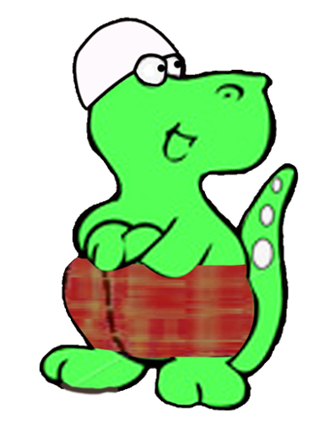
Quantum 1
Dino
Miftah
Mangga
Assalamu
Alaykum
Dino ke rumah Miftah bawa mangga ngucap Assalamu ‘alaykum

Slide 2
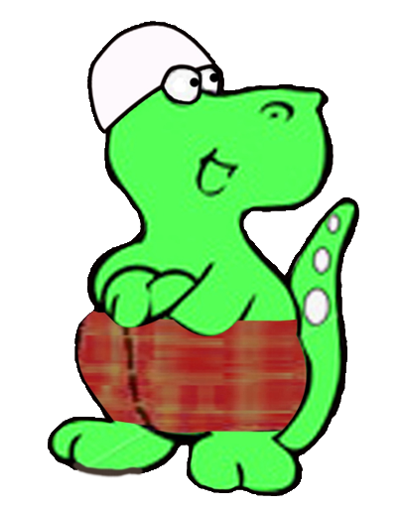

Slide 3
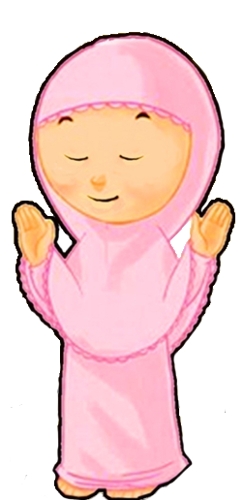

Slide 4
